Slide 1
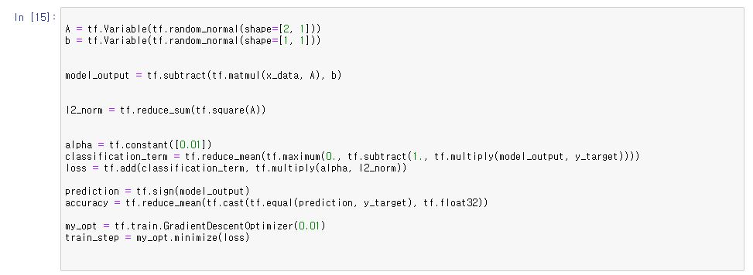

Slide 2
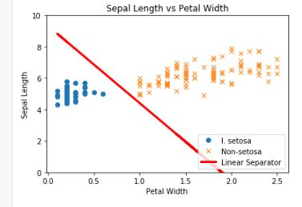
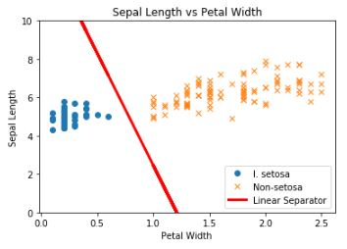


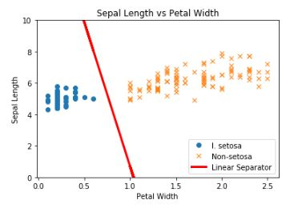
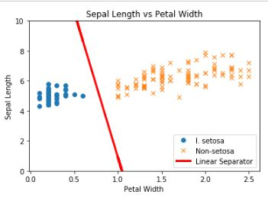



Slide 3
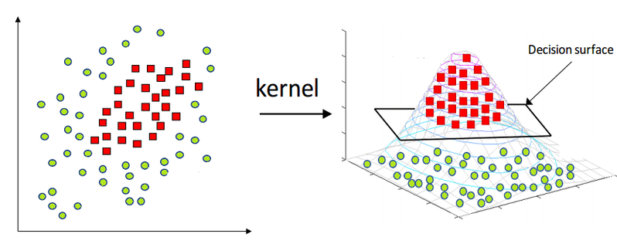
집값 예측모델
집값 F(x)
집

Slide 4
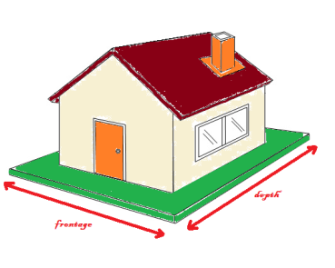
■ 집값 예측모델
- 집값 f(x)
- Feature 1 = frontage
- Feature 2 = depth
f(x) = w2 * frontage + w1 * depth + b
- Feature 1’ = Area = frontage * depth
f(x) = w1 * Area + b

Slide 5
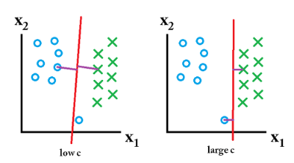
■ C값
Data가 다른 Class에 놓이는 것을
허용하는 정도를 결정한다.
- C값이 작으면 Underfitting 될 가능성이
크다
C값이 크면 Overfitting 될 가능성이 크다
적절한 C 값을 찾는것이 분류기의
SVM의 성능을 결정한다.

Slide 6
